Slide 1
构造函数和析构函数
上机实验3
黄伟杰
济南大学自动化与电气工程学院
2021/10/13
1

Slide 2
实验2 总结
编写一个多文件程序，完成如下任务：
从键盘上随机输入5个整数（0-100）；
寻找5个整数中的最大值和最小值并显示；
要求：
在主程序中完成5个数的输入；
求最大值函数和最小值函数要分别用一个文件；
对整个文件进行打包。
2021/10/13
2

Slide 3
实验2 总结
程序主要思路
输入五个数；
比较大小；
求最大值和最小值顺序任意；
只是需找最大值和最小值，并没有进行排序。
2021/10/13
3

Slide 4
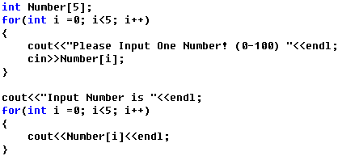

几种解决方法
输入部分
2021/10/13
4

Slide 5
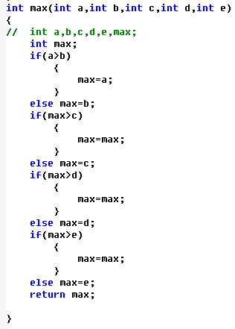
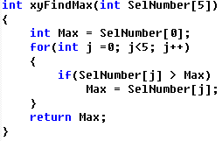

几种解决方法
定义的是数组SelNumber[]
求最大值部分
max变量没有被赋初值，一旦输入的第一个数字比第二个大，函数会出现BUG！
2021/10/13
5

Slide 6
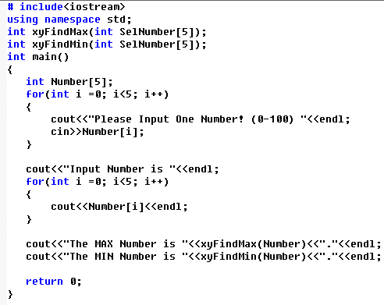
几种解决方法
子程序的调用
需要在main函数之前对子程序里的函数进行声明

Slide 7
实验目的
理解类和对象的概念，掌握声明类和定义对象的方法
掌握构造函数和析构函数的实现方法
初步掌握使用类和对象编制C++程序
2021/10/13
2021/10/13
7
7
Notes:
7

Slide 8
实验内容
创建一个类，完成以下功能：
连续输入一组二维坐标值；
二维坐标值的数目可以由用户自定义（默认为2个，最多为100组）；
显示用户输入的坐标值；
显示用户输入坐标值的均值；

Slide 9
#include<iostream>
using namespace std;
class Coordinate{ // 定义Coordinate类
public:
Coordinate()
{ // 设置默认的输入坐标数目}
Coordinate(int times1)
{ // 设置输入坐标数目}
~Coordinate()
{ // 析构函数}
void InputCoord()
{ // 输入坐标}
void ShowCoord()
{ // 显示已经输入的坐标}
void ShowAvgCoord()
{ // 显示输入坐标的均值}
private:
float Coord[100][100]; // 存放输入坐标的数组
int times; // 存放输入坐标数目
};
int main()
{
Coordinate x; // 定义对象
// 执行显示和坐标均值运算
return 0;
}
Coordinate()
{
times=2;
cout<<"Coordinate construction1 called!"<<endl;
}
Coordinate(int times1)
{
times=times1;
cout<<"Coordinate construction2 called!"<<endl;
}
~Coordinate()
{
cout<<"Coordinate destruction called!"<<endl;
}
void InputCoord()
{
for(int i=0;i<times;i++)
{
cout<<"Please Input x:"<<endl;
cin>>Coord[i][1];
cout<<"Please Input y:"<<endl;
cin>>Coord[i][2];
}
}

Slide 10
#include<iostream>
using namespace std;
class Coordinate{ // 定义Coordinate类
public:
Coordinate()
{ // 设置默认的输入坐标数目}
Coordinate(int times1)
{ // 设置输入坐标数目}
~Coordinate()
{ // 析构函数}
void InputCoord()
{ // 输入坐标}
void ShowCoord()
{ // 显示已经输入的坐标}
void ShowAvgCoord()
{ // 显示输入坐标的均值}
private:
float Coord[100][100]; // 存放输入坐标的数组
int times; // 存放输入坐标数目
};
int main()
{
Coordinate x; // 定义对象
// 执行显示和坐标均值运算
return 0;
}
void ShowCoord()
{
cout<<"The coord is:"<<endl;
for(int i=0;i<times;i++)
{
cout<<"("<<Coord[i][1]<<","<<Coord[i][2]<<")"<<endl;
}
}
void ShowAvgCoord()
{
float avgx = 0;
float avgy = 0;
for(int i=0;i<times;i++)
{
avgx = avgx + Coord[i][1];
avgy = avgy + Coord[i][2];
}
avgx = avgx/times;
avgy = avgy/times;
cout<<"The AVG coord is:"<<endl;
cout<<"("<<avgx<<","<<avgy<<")"<<endl;
}
int main()
{
Coordinate x;
x.InputCoord();
x.ShowCoord();
x.ShowAvgCoord();
return 0;
}

Slide 11
实验内容1
观察例程中的构造函数和析构函数的运行顺序；
在main()函数中加入如下代码，观察运行结果：
Coordinate y(5);
y.InputCoord();
y.ShowCoord();
y.ShowAvgCoord();

Slide 12
实验内容2
创建一个Score类，完成以下功能：
连续输入多位学生的成绩（成绩=科目A成绩+科目B成绩+科目C成绩）；
学生数目可以由用户自定义（默认为2个，最多为100个）；
显示每位同学的每科成绩和平均分；
显示每门科目的平均成绩；
对每门成绩进行排序并由高到底显示；
对整个文件进行打包。
2021/10/13
12

Slide 13
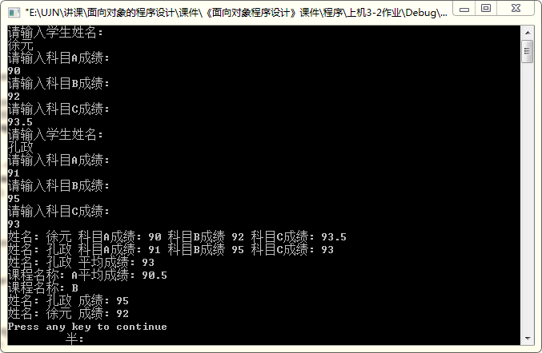

Slide 14
Thank you !!
2021/10/13
14

